Slide 1
ΔΙΚΤΥΑ ΥΠΟΛΟΓΙΣΤΩΝ Γ΄ Τάξη ΤΟΜΕΑΣ ΠΛΗΡΟΦΟΡΙΚΗΣ ΕΠΑ.Λ.
Μουρατίδης Φώτης
1^{ο} ΕΠΑΛ- ΕΚ ΡΕΘΥΜΝΟΥ

Slide 2
Κεφάλαιο 1ο
ΒΑΣΙΚΕΣ ΕΝΝΟΙΕΣ ΑΡΧΙΤΕΚΤΟΝΙΚΗΣ ΚΑΙ ΔΙΑΣΥΝΔΕΣΗΣ ΔΙΚΤΥΩΝ
1.2.2 Το μοντέλο δικτύωσης TCP/IP

Slide 3
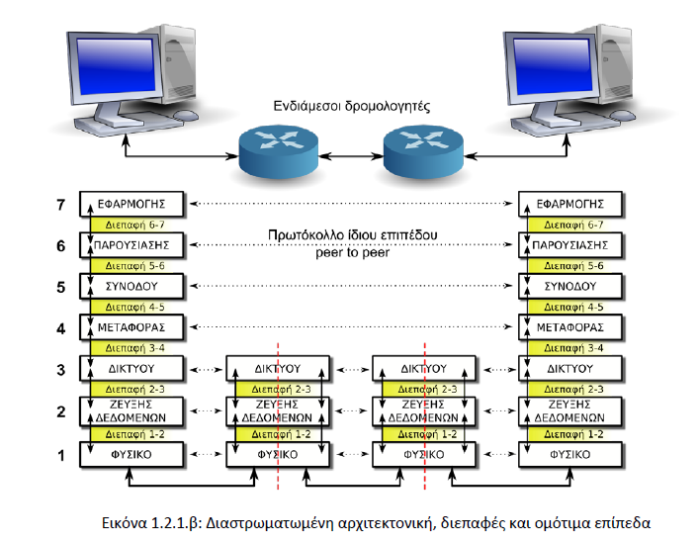

Slide 4
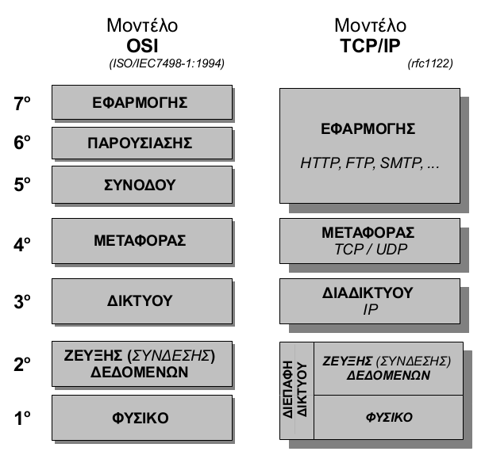

Slide 5
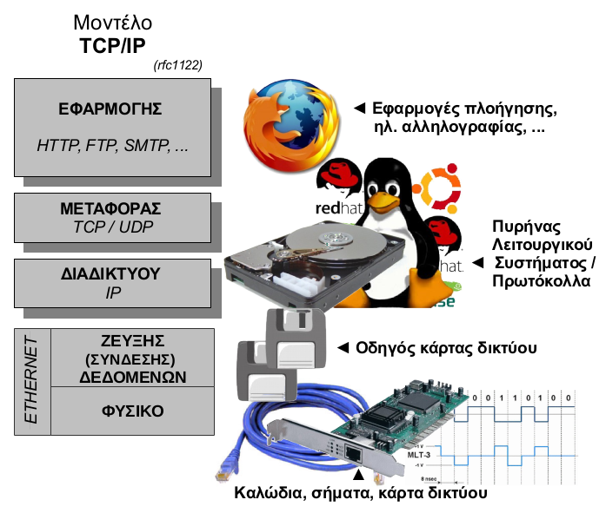

Slide 6
1.3 Ενθυλάκωση

Slide 7
Ενθυλάκωση
Κάθε επίπεδο προσθέτει μπροστά τη δική του επικεφαλίδα.
(διευθύνσεις, χαρακτήρες ελέγχου σφαλμάτων ή άλλοι χαρακτήρες ελέγχου και συγχρονισμού.)
Η προσθήκη των πληροφοριών ελέγχου στα δεδομένα ονομάζεται ενθυλάκωση (encapsulation).
Ορισμένα επίπεδα προσθέτουν πληροφορίες και στο τέλος των δεδομένων (όπως το 2ο επίπεδο του OSI) με σκοπό να εξασφαλιστεί η αναγνώριση σφαλμάτων κατά τη μετάδοση στο φυσικό μέσο.
Κατά τη λήψη των δεδομένων συμβαίνει η αντίστροφη διαδικασία. Κάθε επίπεδο, αφαιρεί τις πληροφορίες ελέγχου που αφορούν το ίδιο και προωθεί τα δεδομένα στο ανώτερό του.

